Slide 1

Ukrajina – její místo v dějinách a ve sférách vlivu
Vznik nezávislé Ukrajiny v roce 1991, dilemata ukrajinské politiky
Mgr. Bc. Tomáš Řepa, Ph.D.

Slide 2
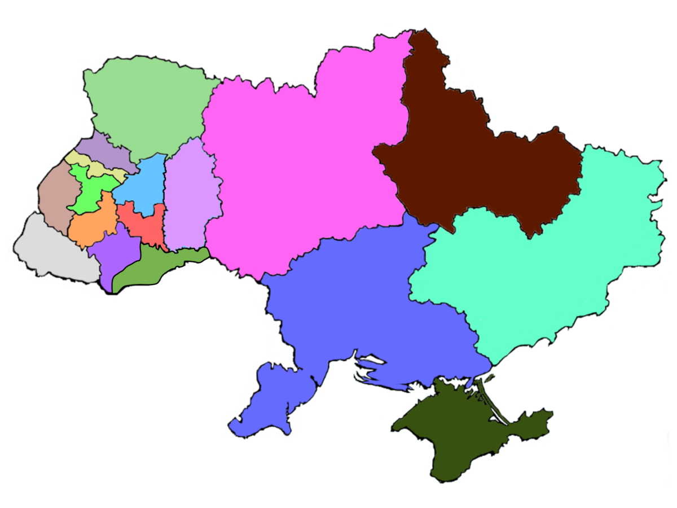
Nacionalismus na Ukrajině – etapa SSSR
jedno z ukrajinských specifik z hlediska rozvoje nacionalismu byl vždy i fakt, že v různých částech této velké země byly jeho projevy navázané s dalšími rysy místní kultury. Příkladem může být spojení nacionalismu a řeckokatolického vyznání na západě Ukrajiny. Řeckokatolická církev zde ovlivňovala život každého od kolébky až po pohřeb a rozvoj zdejší ukrajinské inteligence byl spojen i s církevními školami. Po upevnění nadvlády Moskvy po skončení druhé světové války a potlačení odporu radikálních nacionalistů se následná represe týkala i všech řeckokatolických biskupů a stovek kněží, kteří byli deportováni na Sibiř nebo popraveni
pojem nacionalismu měl v ukrajinském prostředí vždy různý obsah podle historického kontextu. A tak zatímco tvrdé jádro ukrajinského odboje, ztělesňované Organizací ukrajinských nacionalistů, svou politiku po odchodu do exilu nezměnilo a podstatně tak přispělo ke konzervaci tohoto proudu ukrajinského nacionalismu, domácí disent prošel od druhé poloviny 50. let složitým vývojem. Až v průběhu 60. a počátkem 70. let disent, jenž se stal podhoubím politických stran, ztrácí víru v reformovatelnost SSSR. V roce 1980 se pak již v Deklaraci Ukrajinského vlasteneckého hnutí uvádí: „Deklarujeme naši snahu oddělit se od Sovětského svazu a pomoci našemu lidu osvobodit se z komunistického zajetí. Secese je jedinou šancí pro národní záchranu.“
administrativní členění
Ukrajinské řeckokatolické
církve na Ukrajině

Slide 3
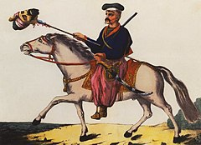
Dále ke specifickému postavení ukrajinského nacionalismu
současný ukrajinský nacionalismus lze odlišit jak od neonacionalismu západoevropského, tak od nacionalistických hnutí v jiných částech ruského a sovětského impéria. Ukrajinský nacionalismus devadesátých let 20. století není neonacionalismem v západoevropském pojetí, není obnovou národoveckého hnutí z počátku 20. století, protože to, i díky vnějšímu tlaku, nikdy neutlumilo svou činnost, nýbrž je jeho přímým pokračovatelem – existuje zde kontinuita s nacionalistickými subjekty z dvacátých a třicátých let, a to jak ideová, tak organizační či dokonce personální
skutečnost, že se ukrajinský nacionalismus ve 20. století formoval ve značně vypjatých historických momentech, se pak díky jeho kontinuitě odrazila i na jeho nynějším charakteru. Dalším neopominutelným rysem ukrajinského nacionalismu, projevujícím se na politických stranách, je mytizace protisovětského (ale i protinacistického) odboje ve 30., 40. a 50. letech ze strany OUN a UPA. Podle odborníka na ukrajinský nacionalismus Johna Armstronga patří tento fenomén mezi základní (zakládající) mýty západních Ukrajinců – tak jako jsou v celoukrajinském pohledu přítomny fenomény Kyjevské Rusi, kozácká epocha (tedy zejména výpravy záporožských kozáků proti krymským Tatarům a Osmanské říši a posléze povstání Bohdana Chmelnického) a boj za nezávislost Ukrajiny v letech 1917–1921

Slide 4
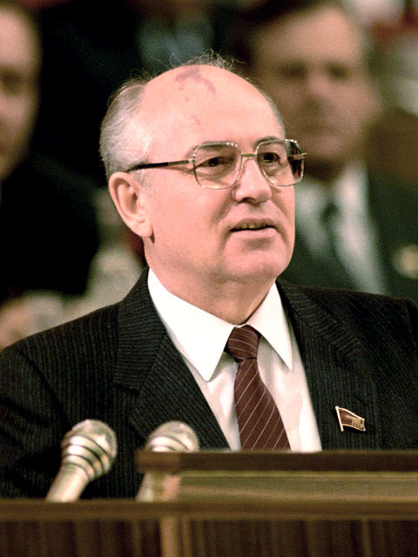
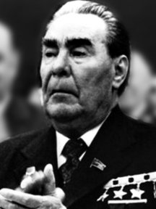
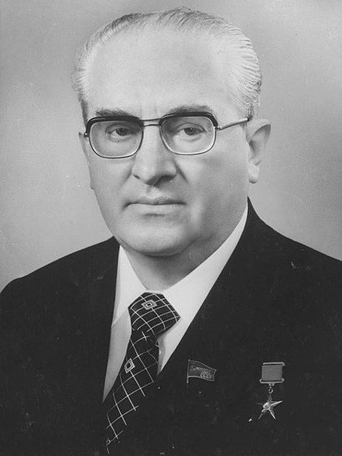
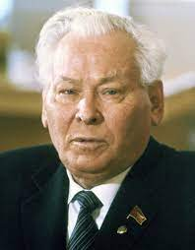
Gorbačovovo tání
na minulé přednášce už jsme zmínili některé důležité momenty, které urychlily rozpad SSSR a vznik nezávislé Ukrajiny
nyní to pojďme zrekapitulovat, aby byla jasná dynamika tohoto procesu, který měl dalekosáhlé následky a jehož důsledek můžeme do velké míry pozorovat dodnes
sám Gorbačov měl ruského otce a ukrajinskou matku, jeho rodinu velmi postihl Stalinův velký hladomor ve 30. letech
k moci se dostal shodou okolností v březnu 1985 (po smrti Brežněva v listopadu 1982, Andropova v únoru 1984 a Černěnka v březnu 1985)
byl propagátorem politiky přestavby (perestrojky) a otevřenosti (glasnosti), tedy změn a otevřenosti, které měly vést k lepšímu fungování sovětského systému, jeho určité demokratizaci a ukončení studené války
tyto změny nakonec vedly ke konci vlády Komunistické strany Sovětského svazu (KSSS) a k rozpadu SSSR a celého východního bloku
SSSR totiž nebyl ekonomicky reformovatelný!

Slide 5
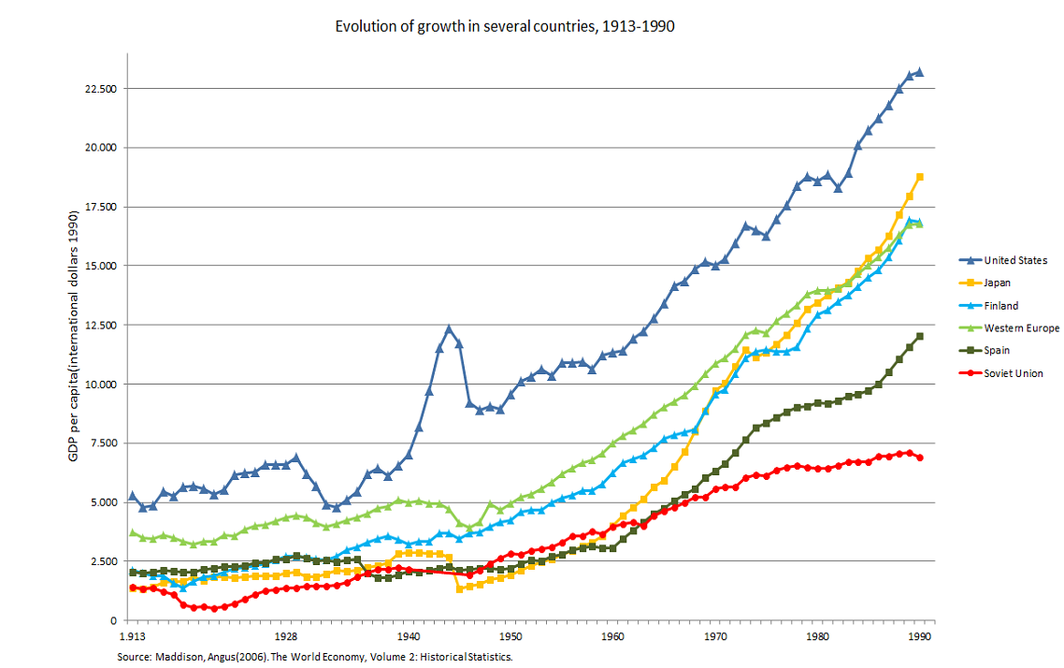

Slide 6
Perestrojka a glasnosť
Perestrojka tedy v překladu přestavba byla během 80. let série politických a ekonomických reforem v Sovětském svazu, pod vedením tehdejšího generálního tajemníka KSSS Michaila Gorbačova. Původně zamýšlené ekonomické reformy se postupně proměnily na pokus o přestavbu celého sovětského systému. Období změn a související nestabilita přispěly k politickému, společenskému a ekonomickému napětí, vzestupu nacionalismu a následnému rozpadu Sovětského svazu. Perestrojka také znamenala zásadní impuls pro příchod pádů komunistických režimů ve východním bloku a ukončení období celé studené války. Gorbačov poprvé veřejně použil termín „perestrojka“ v březnu roku 1984
termín glasnosť označuje politiku maximální otevřenosti o činnosti státních orgánů a minimálního potlačování svobod slova a informací. Pojem byl v Rusku užíván již před Gorbačovem. V carském Rusku byl často používán jako označení výměny absolutistické monarchie za monarchií konstituční. Program měl několik etap vývoje. Na začátku prakticky se svobodou vyjadřování nesouvisel, šlo o centrálně řízenou kampaň podporující ekonomické reformy perestrojky. Význam se začal měnit v roce 1987
stále šlo o centrálně řízenou kampaň, ale již volající především po reformě uvnitř KSSS a také po boji s korupcí a byrokracií. Šlo o důležitý mezník, neboť sovětský systém tímto poprvé přiznával, že korupce a ztrouchnivělost jsou jeho problémy, a že potřebuje hlubší proměnu. Přibližně od konce roku 1987 vzniklo širší společenské hnutí, které se na Gorbačovův termín glasnosť odvolávalo, ale jehož program se jevil už širší: cílem byla transparentnost, svoboda slova, náboženského vyznání, shromažďování, vědeckého zkoumání i umělecké činnosti, nebo právo na stávku. Dokonce už se hovořilo i o potřebnosti společenské kritiky.
s tímto „osvěcením shora“ se v závěru 80. let v SSSR rozpoutala velmi svobodná společenská diskuse. Vůbec poprvé se objevila i taková témata jako zločiny minulosti, vhodnost systému více stran, zrušení vedoucí úlohy KSSS, ale stále více také právo národů na sebeurčení nebo dokonce na nezávislost!

Slide 7
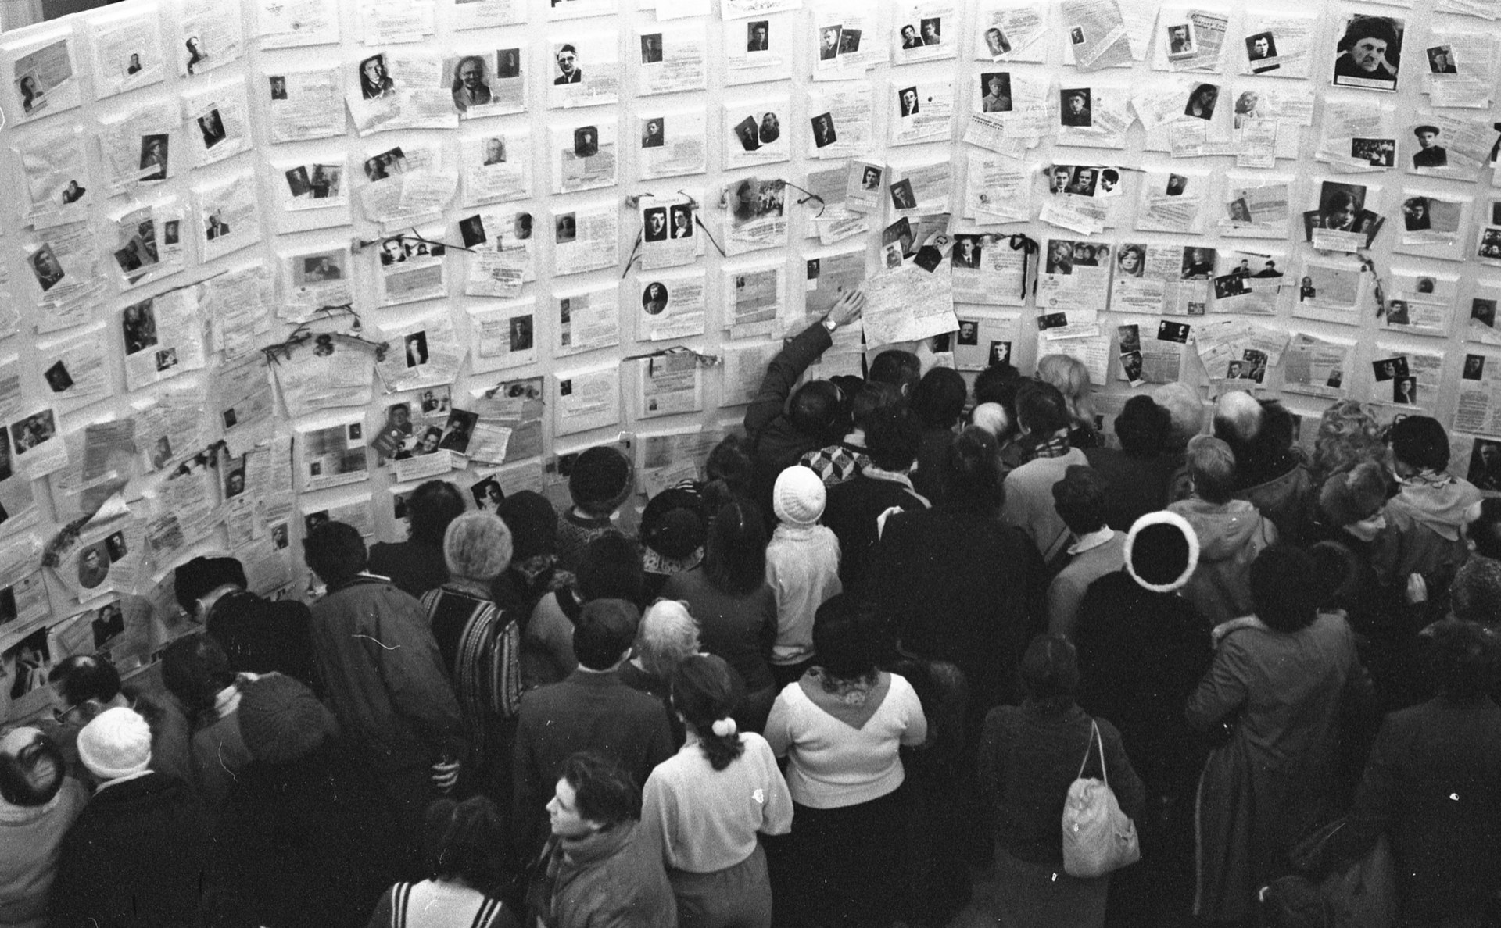
První výstava věnovaná zločinů, stalinismu v SSSR – Moskva listopad 1988

Slide 8
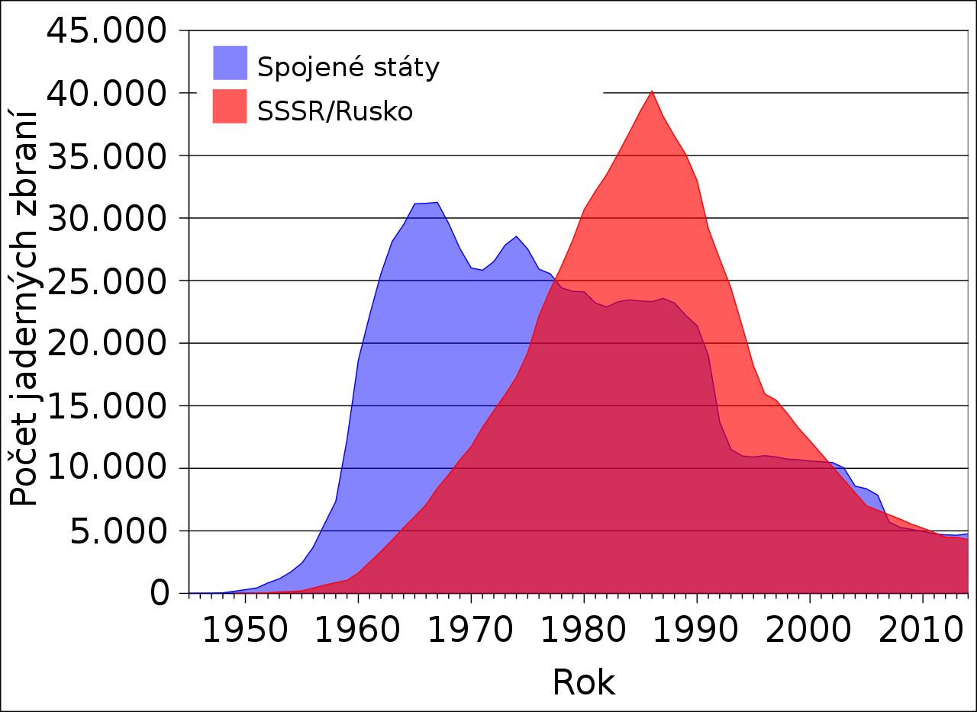
závody ve zbrojení vygradovaly v 80. letech – další důvod rozpadu SSSR

Slide 9
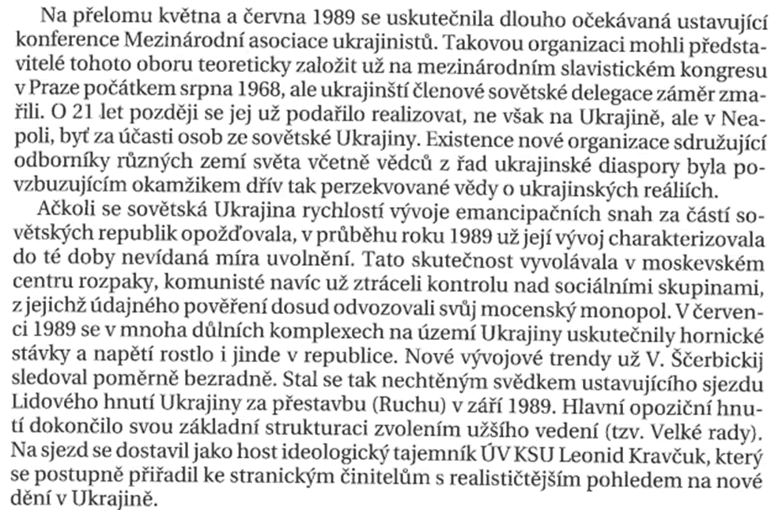
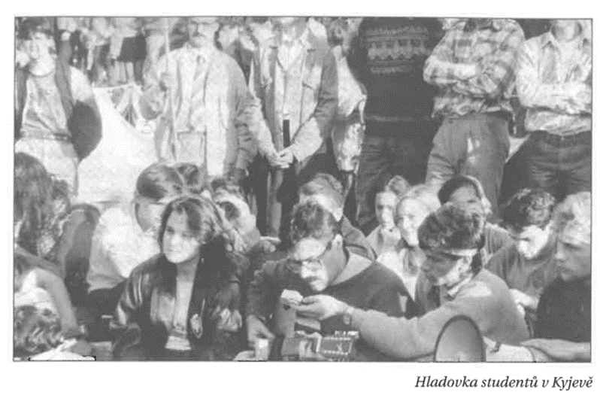
Ještě k vývoji před vyhlášením nezávislé Ukrajiny

Slide 10
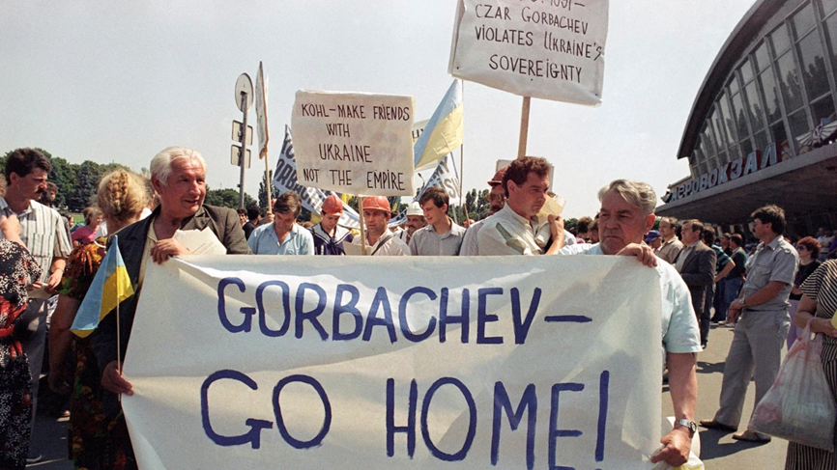

Slide 11
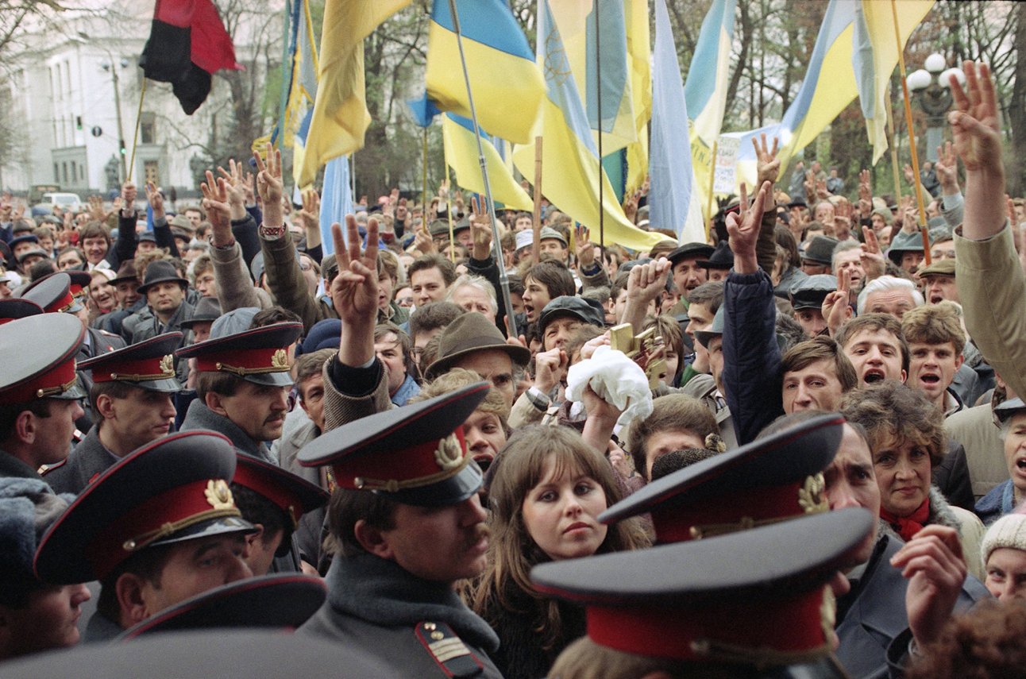

Slide 12
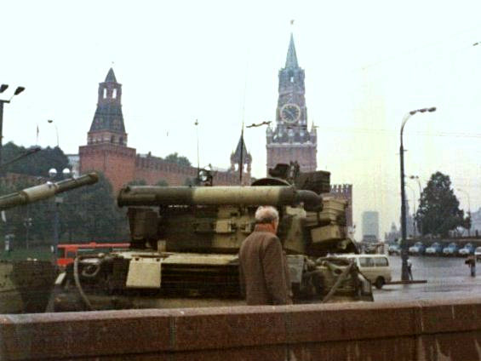
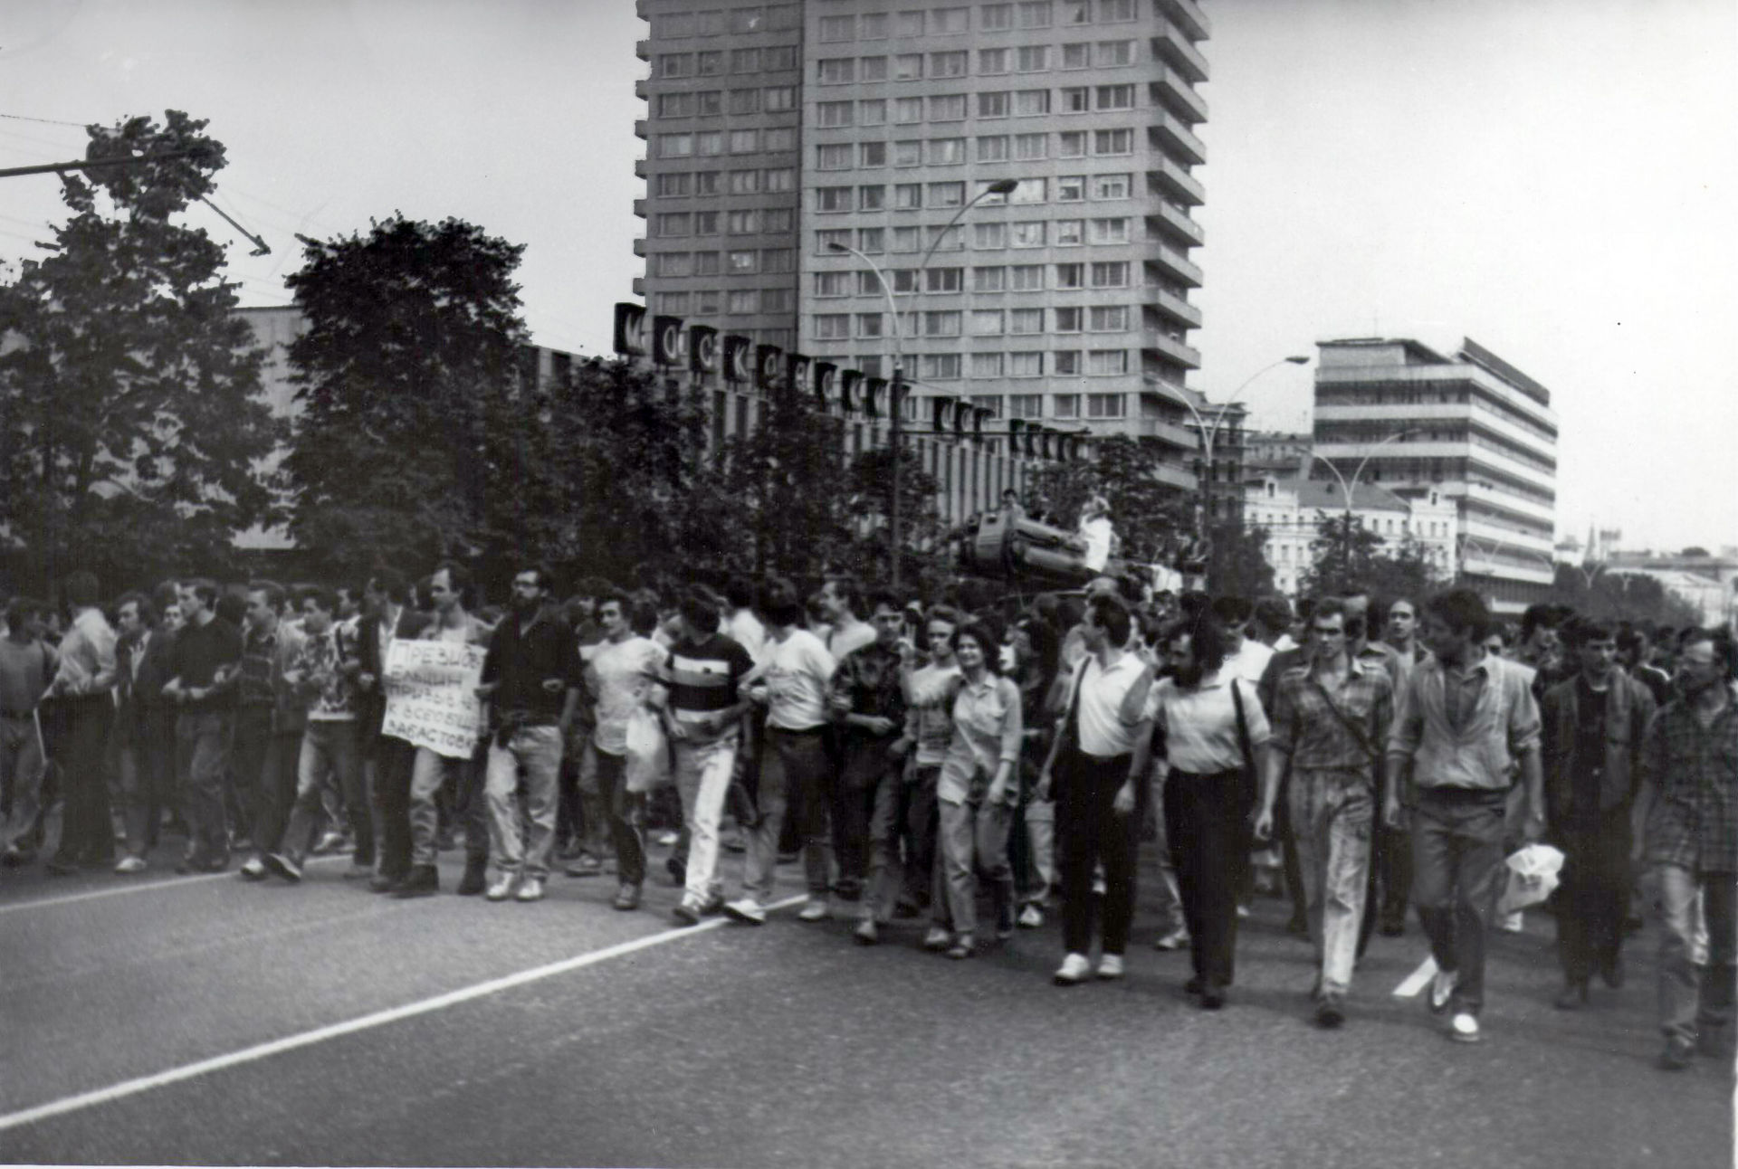
Srpnový puč 1991

Slide 13
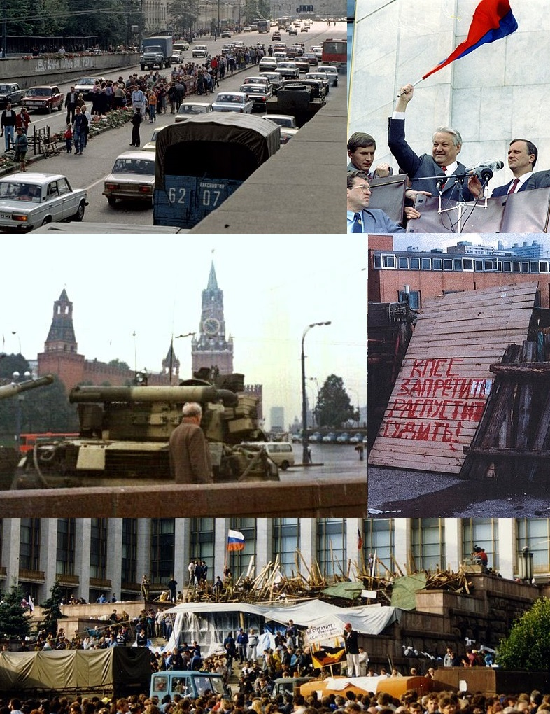
Důsledky srpnového puče
Srpnový puč označuje neúspěšný pokus o státní převrat v Sovětském svazu ve dnech 19. až 21. srpna 1991. Skupina funkcionářů z konzervativního křídla Komunistické strany znepokojená vývojem v zemi po Gorbačovových reformách vytvořila Státní výbor pro výjimečný stav, který se pokusil zemi ovládnout
puč nezískal podporu většiny ozbrojených sil a navíc se setkal s odporem obyvatel. Po třech dnech byl potlačen a hlavní aktéři zatčeni a souzeni. V Moskvě a v Leningradě následovaly velké demonstrace proti vůdcům puče. Pokus o převrat selhal, neboť pučisté nezískali podporu ozbrojených sil. Nezanedbatelnou úlohu však sehrál i odpor vedený tehdejším prezidentem RSFSR Borisem Jelcinem z moskevské vládní budovy, Bílého domu
během jedné z těchto demonstrací Jelcin, stojící na tanku a s megafonem v ruce, pokus o puč rozhodně odsoudil. Před desetitisíci demonstranty, kteří se shromáždili před parlamentem, vylezl Jelcin na tank a požadoval návrat Gorbačova toho času v domácím vězení při dovolené na Krymu. Současně promlouval k vojákům: „Nebuďte slepým nástrojem zločinných úmyslů dobrodruhů!“
důsledkem puče bylo urychlení procesu rozpadu SSSR a mocenský vzestup Borise Jelcina na úkor Michaila Gorbačova, jenž byl až do svého odstoupení 25. prosince 1991 nejvyšším představitelem dosavadní supervelmoci
na konci roku 1991 byl rozpad SSSR dokonán. Od tohoto momentu existovalo 15 suverénních států, 12 v rámci Společenství nezávislých států. Následnictví po SSSR převzala, pod Jelcinovým vedením, Ruská federace

Slide 14
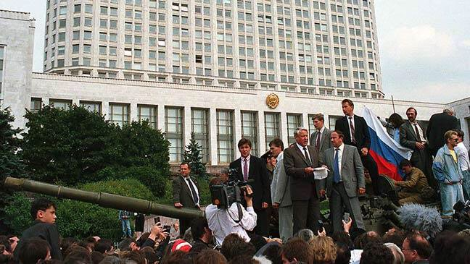
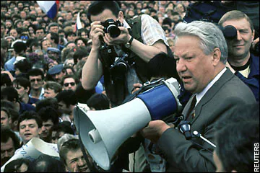
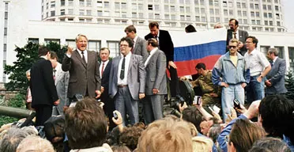
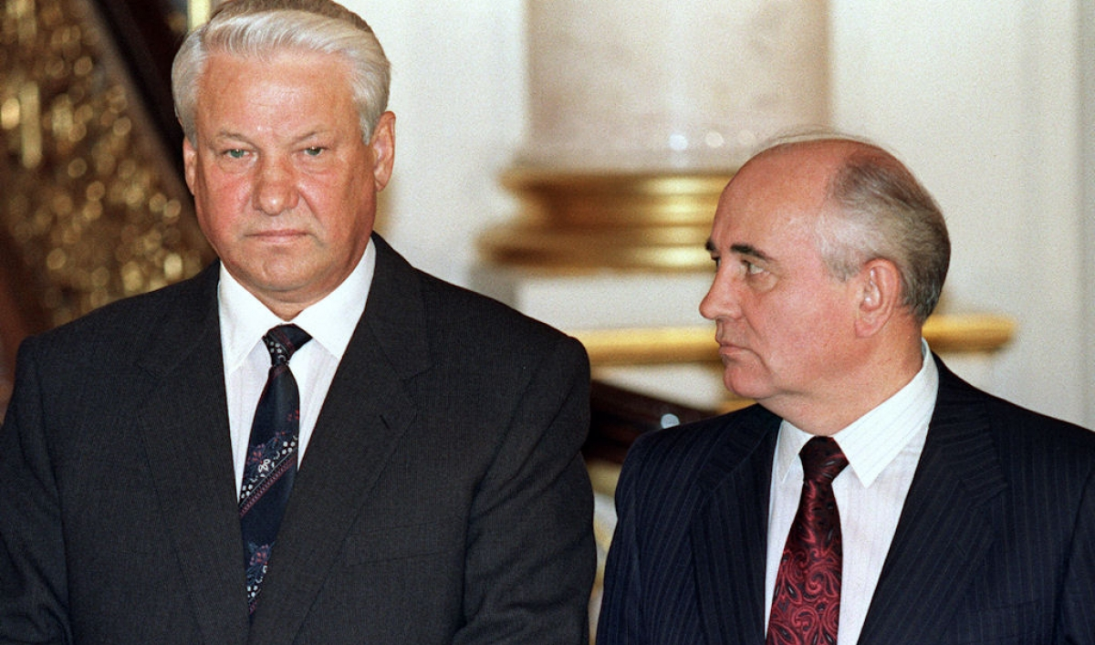

Slide 15
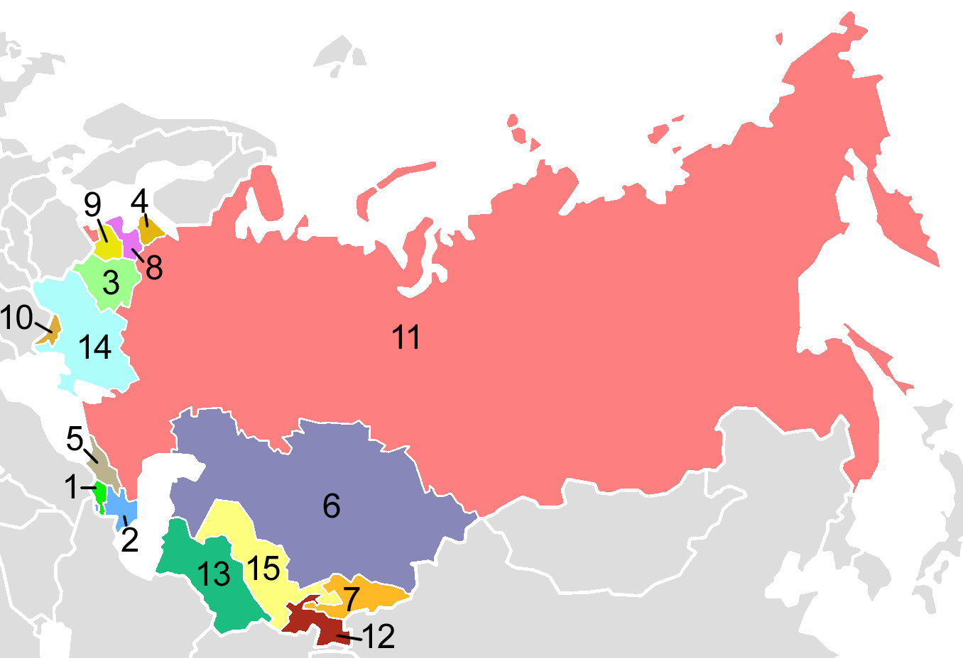
Postsovětské státy
v abecedním pořadí:
1. Arménie
2. Ázerbájdžán
3. Bělorusko
4. Estonsko
5. Gruzie
6. Kazachstán
7. Kyrgyzstán
8. Lotyšsko
9. Litva
10. Moldavsko
11. Rusko
12. Tádžikistán
13. Turkmenistán
14. Ukrajina
15. Uzbekistán

Slide 16
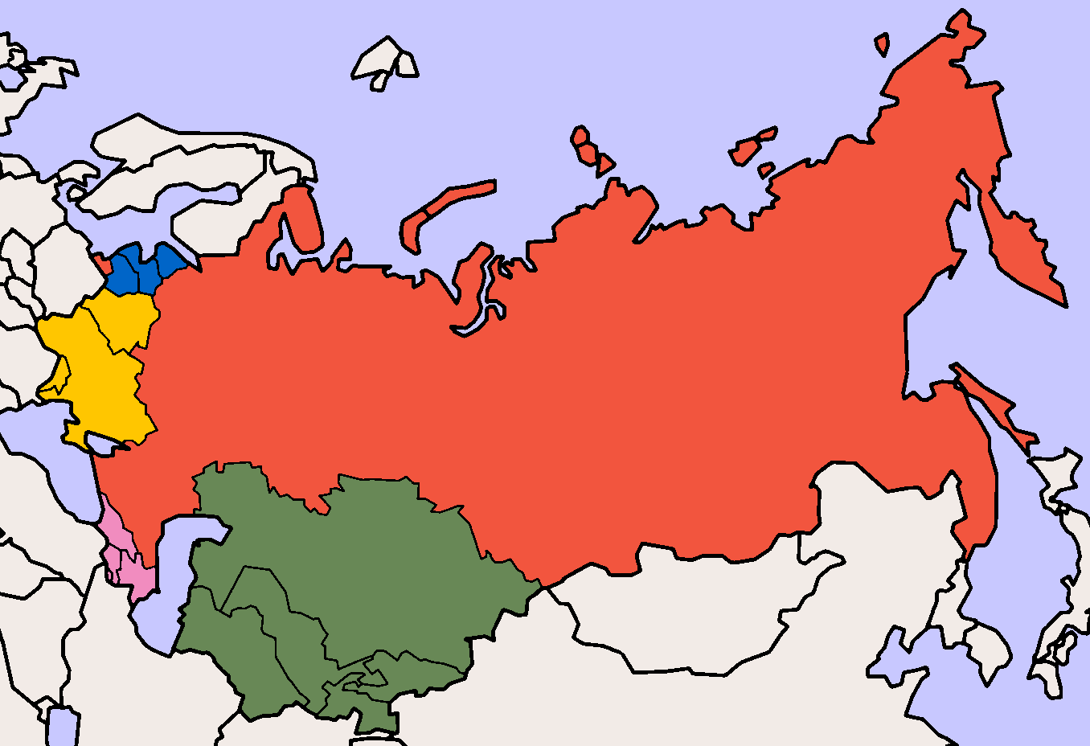

Slide 17
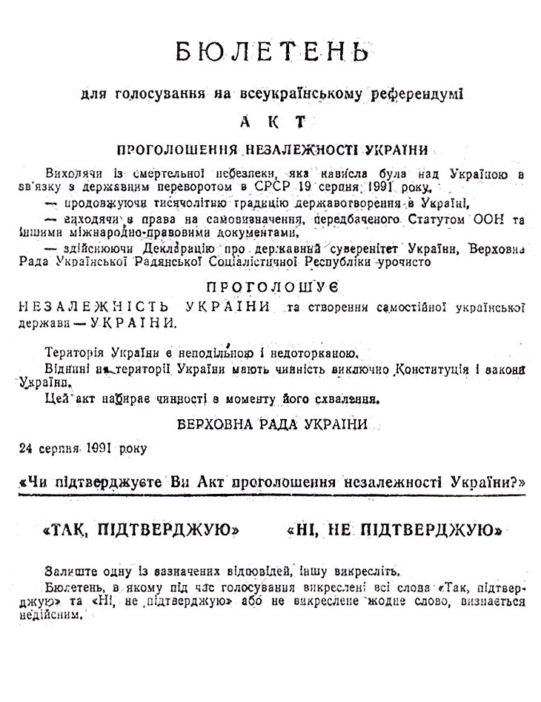
K ukrajinským záležitostem
znění deklarace vyhlášení nezávislosti Ukrajiny bylo přijato ukrajinským parlamentem 24. srpna 1991. Následně bylo 1. prosince 1991 stvrzeno všelidovým hlasováním o nezávislosti na Sovětském svazu s výsledkem 90,32 % proti 7,58 % oprávněných voličů při 84% účasti
jako první Ukrajinu jako nezávislý stát uznalo 2. prosince 1991 Polsko a Kanada a potom ještě ten den i ruský prezident Boris Jelcin. Následovaly další státy a na konci roku 1991 už Ukrajinu uznalo 68 států, na konci roku 1992 to pak bylo 132 států

Slide 18
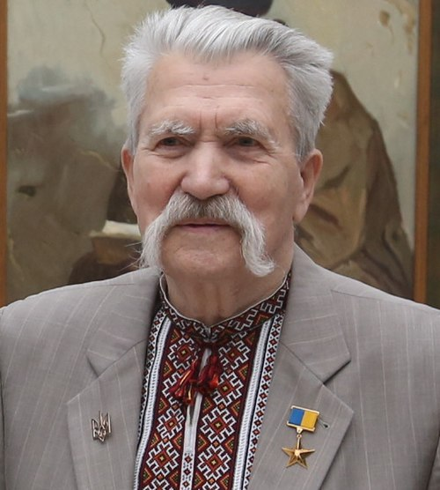
Dále k textu deklarace
autorem deklarace byl Levko Lukianenko, sovětský disident, který strávil v sovětských věznicích a gulazích téměř třicet let. V roce 1961 byl za protistátní činnost odsouzen na 15 let, necelé dva roky po propuštění znovu na 15 let. Po návratu na Ukrajinu se účastnil prvních demokratických voleb do Nejvyššího sovětu Ukrajinské SSR a byl zvolen poslancem
ihned potom inicioval vytvoření skupiny v parlamentu pro nezávislost Ukrajiny a její původní počet členů 20 se postupně rozrůstal. V říjnu 1990 v Kyjevě za nezávislost demonstrovaly už desetitisíce lidí. V roce 1991 pak vycítil blízkost nezávislosti Ukrajiny a prosadil se skupinou pro nezávislost hlasování. Do sešitu napsal během hodiny a půl text deklarace

Slide 19
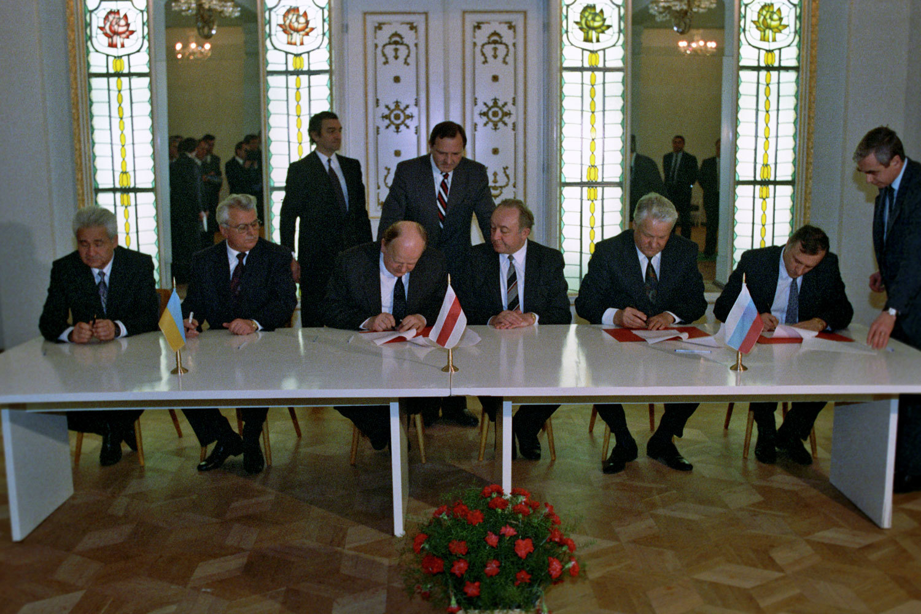
podpis Bělověžské dohody 8. prosince 1991 – definitivní rozpad SSSR

Slide 20
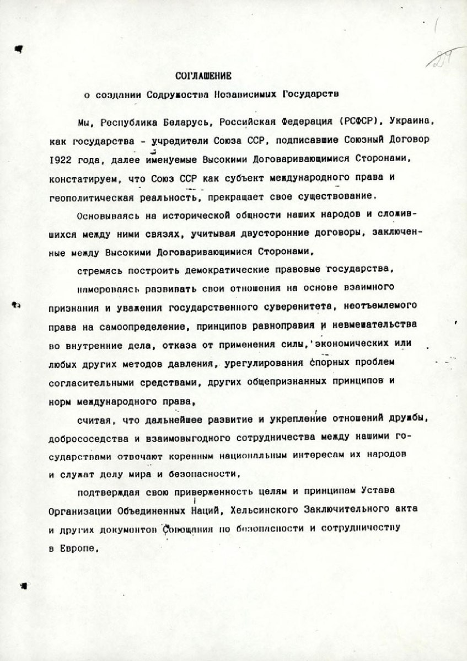
„My, prezidenti Běloruska, Ruské federace a Ukrajiny konstatujeme, že Svaz sovětských socialistických republik jako subjekt mezinárodního práva a geopolitické reality končí svou existenci.“
– výňatek z Bělověžské smlouvy

Slide 21
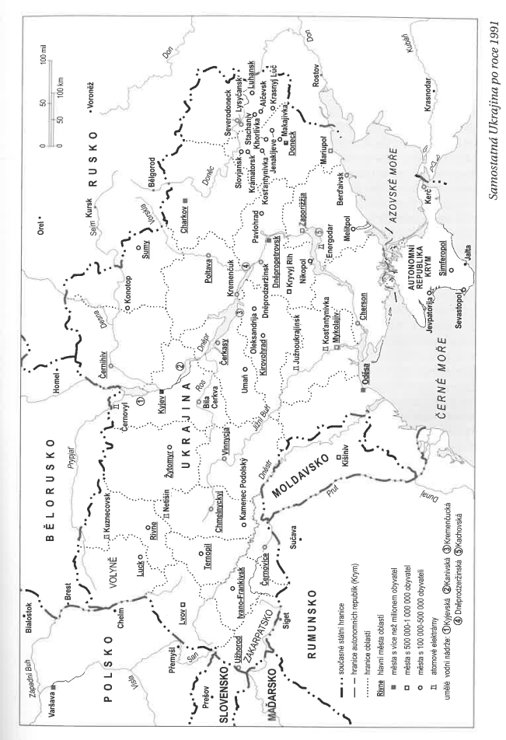

Slide 22
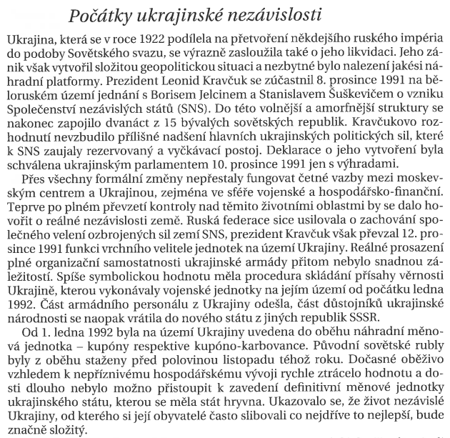
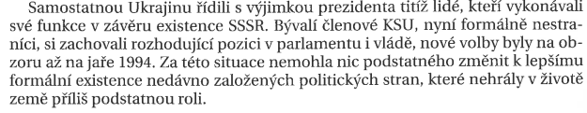
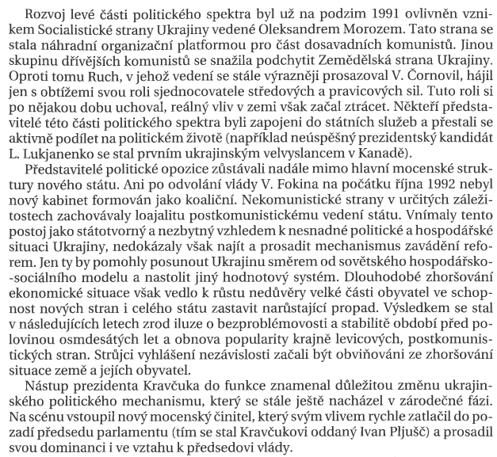

Slide 23
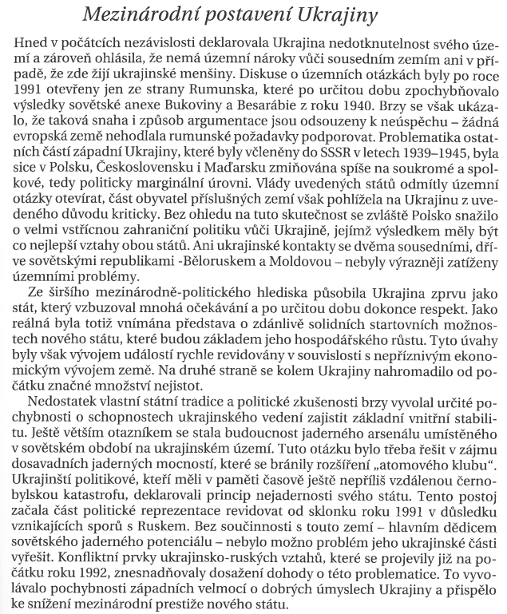
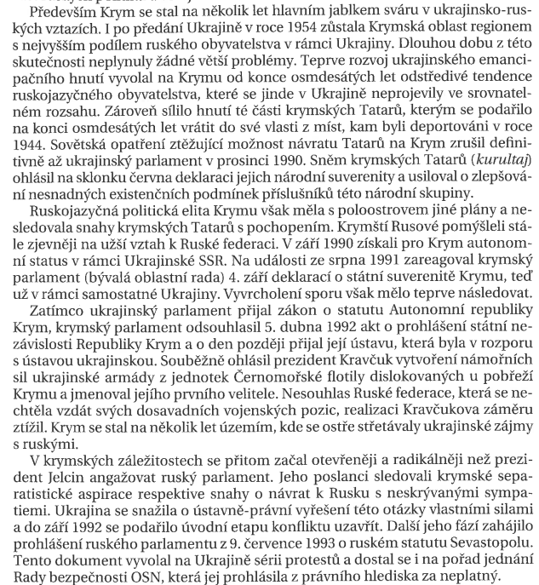
K dalšímu vývoji

Slide 24
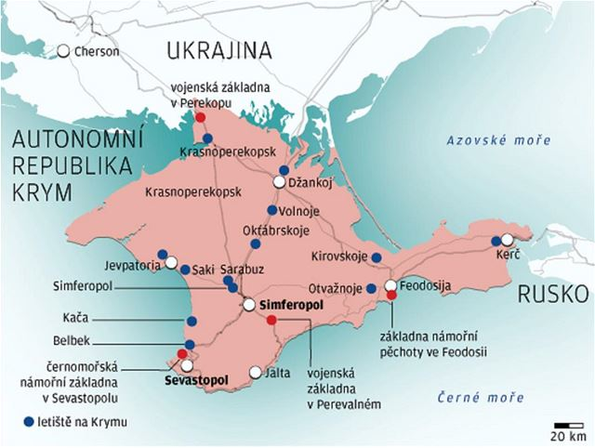

Slide 25
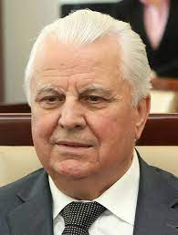
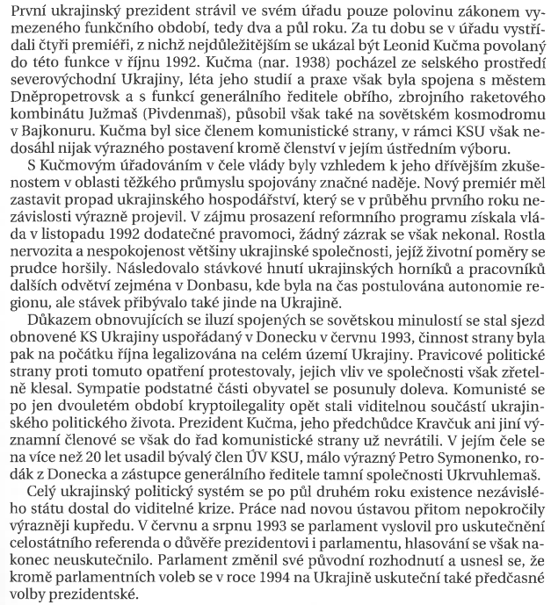
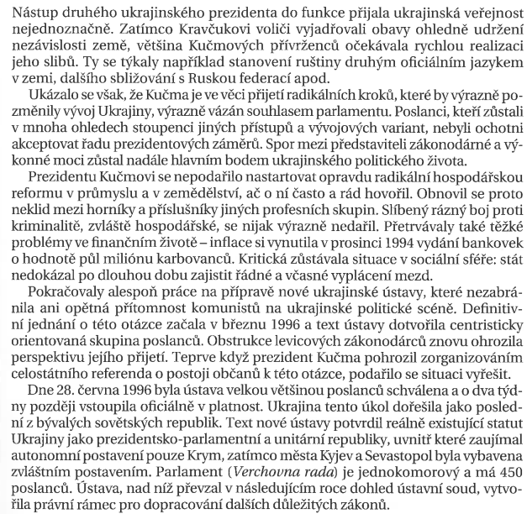
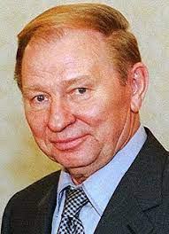
Kravčuka střídá Kučma

Slide 26
Budapešťské memorandum 1994
Celé znění: Ukrajina, Ruská federace, Spojené království Velké Británie a Severního Irska a Spojené státy americké, vítajíce přistoupení Ukrajiny ke Smlouvě o nešíření jaderných zbraní jako státu, který nemá jaderné zbraně, s přihlédnutím k závazku Ukrajiny odstranit ze svého území ve stanovené lhůtě všechny jaderné zbraně, berouce na vědomí změny v celosvětové bezpečnostní situaci, včetně konce studené války, které přinesly podmínky pro hluboké snížení jaderných sil, potvrzují následující: Ruská federace, Spojené království Velké Británie a Severního Irska a Spojené státy americké znovu potvrzují svůj závazek vůči Ukrajině respektovat v souladu se zásadami Závěrečného aktu KBSE nezávislost a svrchovanost a stávající hranice Ukrajiny. Ruská federace, Spojené království Velké Británie a Severního Irska a Spojené státy americké znovu potvrzují svůj závazek zdržet se hrozby silou nebo použití síly proti územní celistvosti nebo politické nezávislosti Ukrajiny a že žádná z jejich zbraní nebude nikdy použita proti Ukrajině s výjimkou sebeobrany nebo jiného použití v souladu s Chartou OSN. Ruská federace, Spojené království Velké Británie a Severního Irska a Spojené státy americké znovu potvrzují svůj závazek vůči Ukrajině, že se v souladu se zásadami Závěrečného aktu KBSE zdrží hospodářského nátlaku, jehož cílem je podřídit vlastnímu zájmu výkon práv Ukrajiny vyplývajících z její svrchovanosti a zajistit si tak výhody jakéhokoli druhu.
Ruská federace, Spojené království Velké Británie a Severního Irska a Spojené státy americké znovu potvrzují svůj závazek usilovat o okamžité přijetí opatření RB OSN s cílem poskytnout pomoc Ukrajině jakožto státu, který nemá jaderné zbraně a je smluvní stranou Smlouvy o nešíření jaderných zbraní, pokud by se Ukrajina stala obětí aktu agrese nebo objektem hrozby agrese, při níž by byly použity jaderné zbraně. Ruská federace, Spojené království Velké Británie a Severního Irska a Spojené státy americké v případě Ukrajiny znovu potvrzují svůj závazek nepoužít jaderné zbraně proti žádnému státu, který není stranou Smlouvy o nešíření jaderných zbraní, s výjimkou případu, kdy by na ně, jejich území nebo závislá území, jejich ozbrojené síly nebo jejich spojence zaútočil takový stát ve spojení nebo alianci se státem vlastnícím jaderné zbraně. Ukrajina, Ruská federace, Spojené království Velké Británie a Severního Irska a Spojené státy americké budou konzultovat v případě, že nastane situace, která vyvolá otázku týkající se těchto závazků. Toto memorandum se stane použitelným po jeho podpisu. Podepsáno ve čtyřech vyhotoveních se stejnou platností v ukrajinském, anglickém a ruském jazyce.
ZA UKRAJINU:(podpis Leonid Kučma) ZA RUSKOU FEDERACI:(podpis Boris Jelcin) ZA SPOJENÉ KRÁLOVSTVÍ VELKÉ BRITÁNIE A SEVERNÍHO IRSKA:(podpis John Major) ZA SPOJENÉ STÁTY AMERICKÉ:(podpis Bill Clinton) Budapešť, 5. prosince 1994.

Slide 27
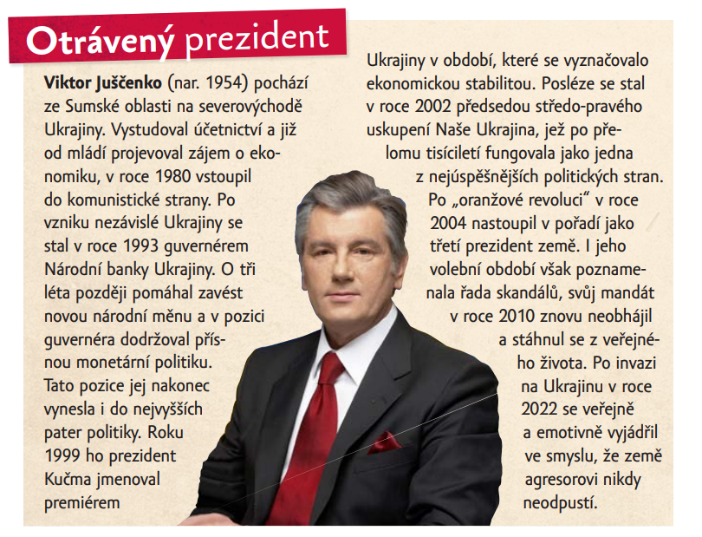
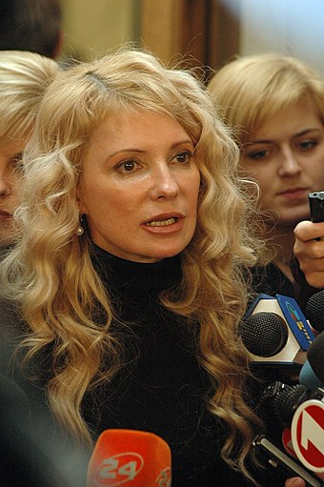
Měnová reforma, Juščenko a co dál?
proběhla i měnová reforma a stabilizace finančního sektoru, kdy kupony konečně nahradila ukrajinská hřivna
v čele Národní banky Ukrajiny stanul od roku 1993 Viktor Juščenko, a právě měnová reforma jej katapultovala do sfér vysoké politiky
Ukrajina se i na přelomu tisíciletí nacházela na křižovatce a nevykazovala jednoznačnou orientaci v zahraniční politice. Politickou scénu na základě výsledku parlamentních voleb z roku 1998 ovlivňovalo, že nejsilnější zastoupení měli poslanci komunistické strany
obecně však levicoví poslanci nedokázali dlouhodobě vytvořit tak silnou většinu, aby měli zásadní vliv na chod a směřování státu. V roce 1999 došlo k opětovnému zvolení Kučmy prezidentem, když se mu podařilo aktivizovat protikomunistické síly. Kučma se prezentoval rozhodněji než ve svém první prezidentském období.
i z toho důvodu jmenoval proreformně orientovaného Viktora Juščenka v témže roce premiérem, vicepremiérkou se stala Julija Tymošenková

Slide 28
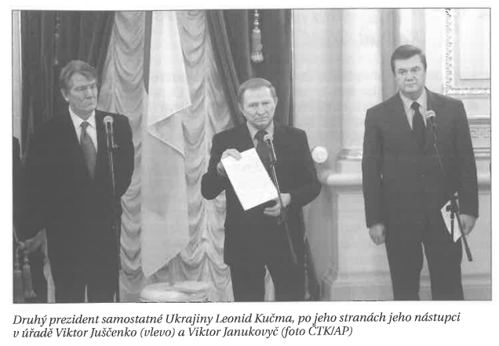

Slide 29
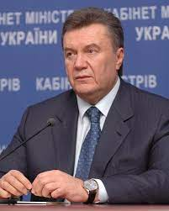
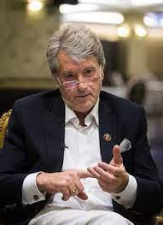
Další vývoj
ve vývoji ukrajinského nacionalismu po roce 1989 a dále v průběhu 90. let hrála velmi důležitou roli „oranžová revoluce“, zahájená v listopadu 2004 masovými protesty proti zfalšování výsledku prezidentských voleb
v průběhu těchto událostí měl občanský aktivismus spojený s vlasteneckými postoji výrazně sjednocující úlohu a byl typický zejména pro charakter tehdejší vyostřené politické kampaně, v níž měli oba kandidáti (Viktor Juščenko a Viktor Janukovyč) společné téma, když oba shodně často využívali nacionalistickou rétoriku, jako byl zahraniční vliv
a především jazyková otázka (78 % obyvatel Ukrajiny v roce 2001 deklarovalo svoji národnost jako ukrajinskou, jako svůj mateřský jazyk však označilo ukrajinštinu o 10 % méně obyvatel, tedy 68 %) a separatismus
Juščenkovým vítězstvím se po oranžové revoluci do popředí politické agendy dostala otázka národní identity a umírněný nacionalismus a vlastenectví

Slide 30

Oranžová revoluce
vyústěním první zásadní politické krize, která Ukrajinu zasáhla v roce 2004 byla tzv. Oranžová revoluce (ukrajinsky: Помаранчева революція, Майдан), která vypukla 22. listopadu 2004 po vyhlášení výsledků prvního kola prezidentských voleb Ústřední volební komisí Ukrajiny, na základě kterých vyhrál Juščenkův protikandidát Viktor Janukovyč
výsledkem revoluce a masivních nenásilných protestů na ulicích velkých ukrajinských měst bylo opětovné hlasování za prezidentských kandidátů ve druhém kole, které vyhrál opoziční kandidát Viktor Juščenko
po vyhlášení druhého kola ukrajinský parlament inicioval změnu ústavy Ukrajiny, jejímž cílem bylo snížit úroveň významu sporných prezidentských voleb v zemi. Tato změna ústavy vešla do ukrajinských dějin jako konstituční reforma
změna úřadující elity Ukrajiny, která v zemi během revoluce vládla, radikálně změnila směřování země, což se mělo zásadně projevit v budoucnu
Symbol Oranžové revoluce a solidarity s hnutím Viktora Juščenka na Ukrajině

Slide 31
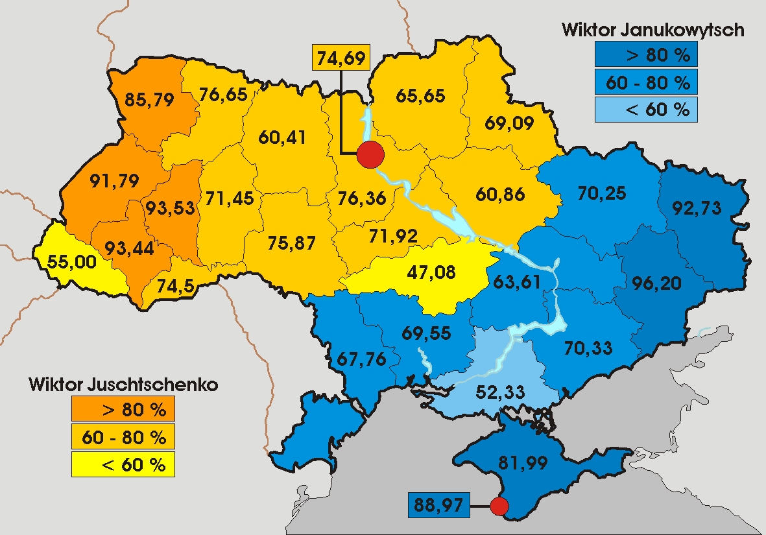
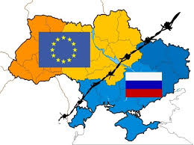

Slide 32
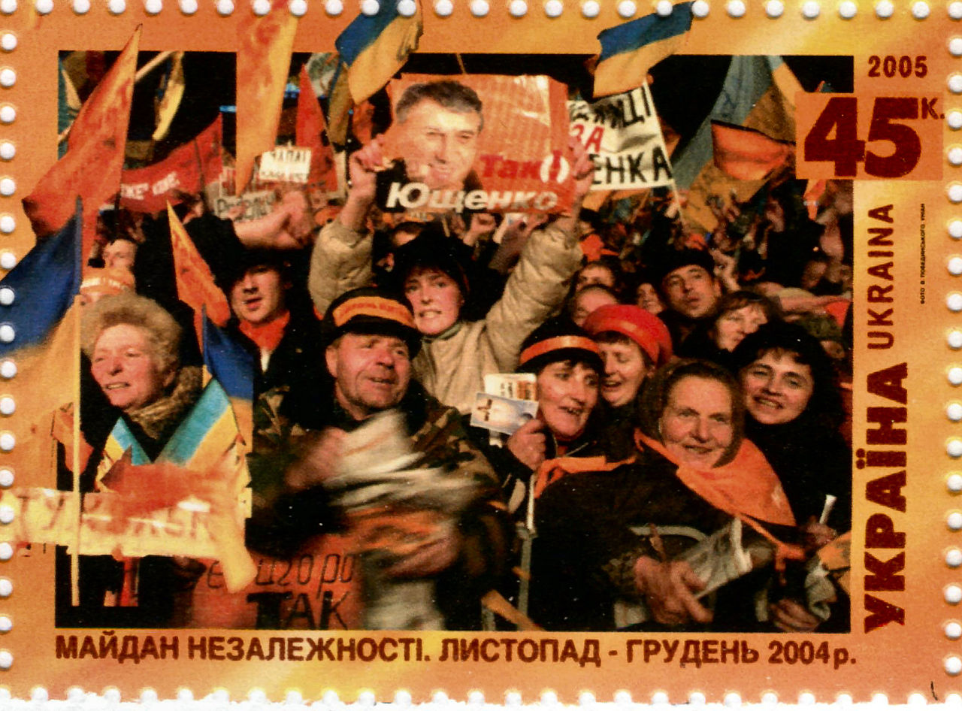
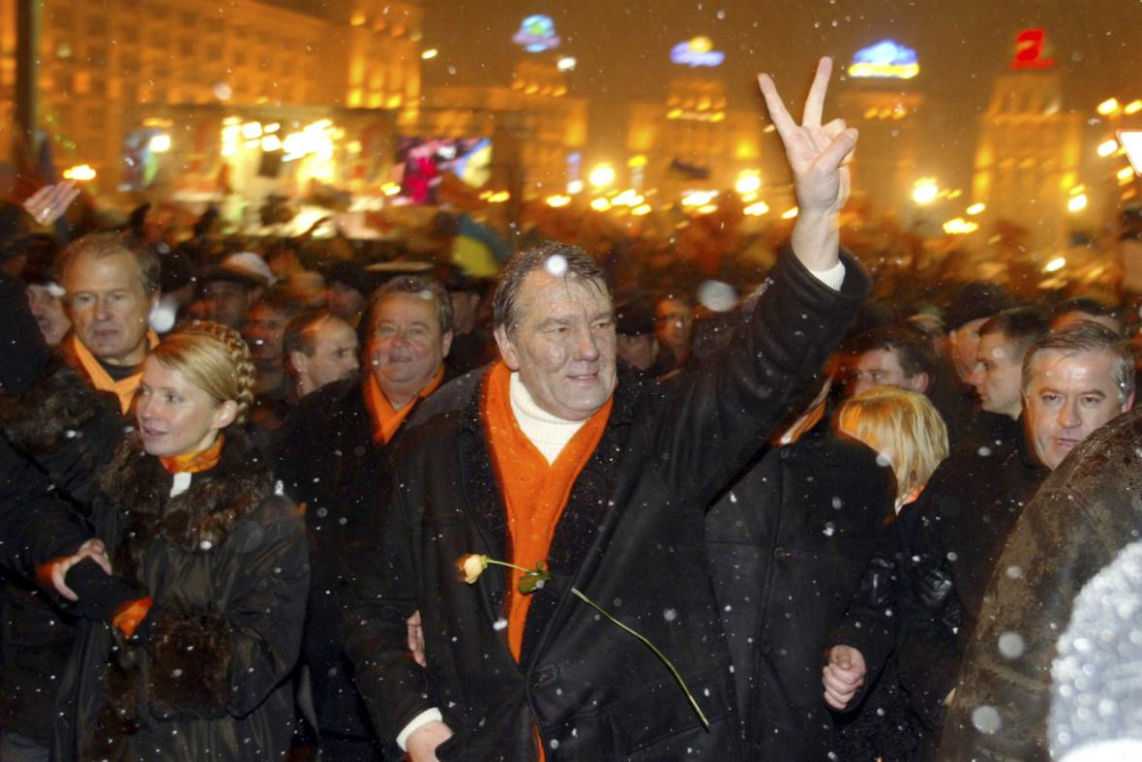
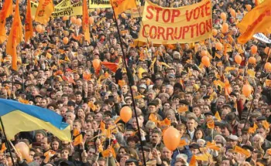
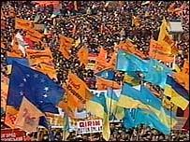
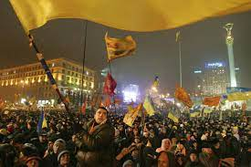

Slide 33
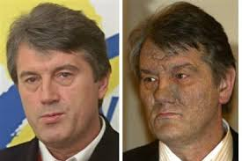






Specifika ukrajinské politiky
V mnoha volbách silný mandát pro politiky jednoho politického subjektu a poté rychlé „vystřízlivění“ – zejména z důvodů rozsáhlých korupčních kauz

Slide 34



Shrnutí milníků od vzniku Ukrajiny po Majdan

Slide 35


Před Majdanem
prezident Juščenko se snažil k podpoře občanského vlastenectví přidat i problematiku hladomoru z let 1932–1933, kterou prezentoval jako fundamentální zkušenost utvářející ukrajinskou národní identitu, a v mezinárodním kontextu uváděl Ukrajinu jako oběť největší genocidy v historii. Tato snaha posílit kolektivní paměť s sebou nese i protiruské konotace a zabarvení, což rozhodně neodporuje idejím ukrajinského nacionalismu
po nástupu Viktora Janukovyče do prezidentského úřadu v roce 2010 se situace ohledně některých nacionalistických tendencí zkomplikovala. Hlasitá podpora z oficiálních míst jako za prezidenta Juščenka na podporu odkazu bojovníků z řad UPA a OUN ustala
Janukovyč se k těmto tématům stavěl daleko zdrženlivěji i proto, že Ukrajina stála v tomto období doslova na rozcestí mezi směřováním proruským nebo naopak proevropským a jakákoli otevřená či skrytá podpora nástupnických formací pracujících s těmito nacionalistickými myšlenkami vyvolávala negativní reakci ruských diplomatických či obchodních kruhů

Slide 36

Děkuji za pozornost!
příště si povíme o protestech na Majdanu, anexi Krymu a začátku války na Donbasu v roce 2014

